Slide 1
Εφαρμογή Πινακοθήκης
Ομάδα 18
Σιτήστας Κωνσταντίνος Κυριάκος Χαλαντζούκας Φοίβος

Slide 2
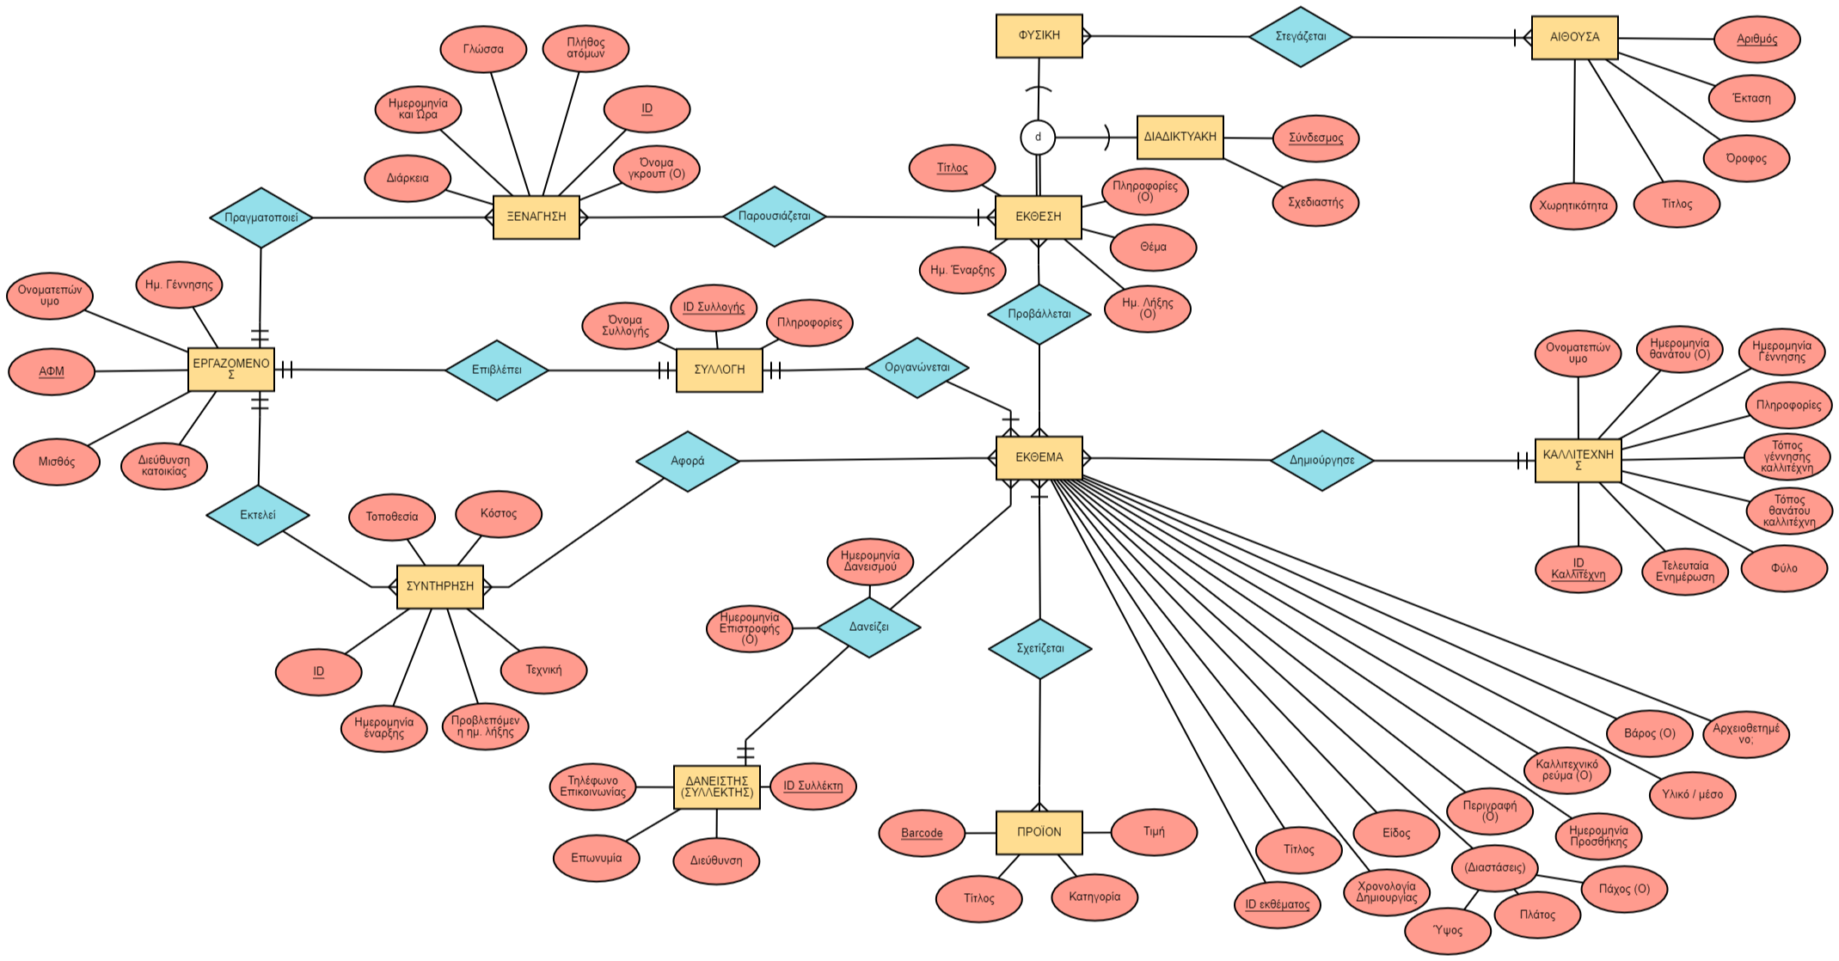
Διάγραμμα οντοτήτων – συσχετίσεων (ERD)

Slide 3
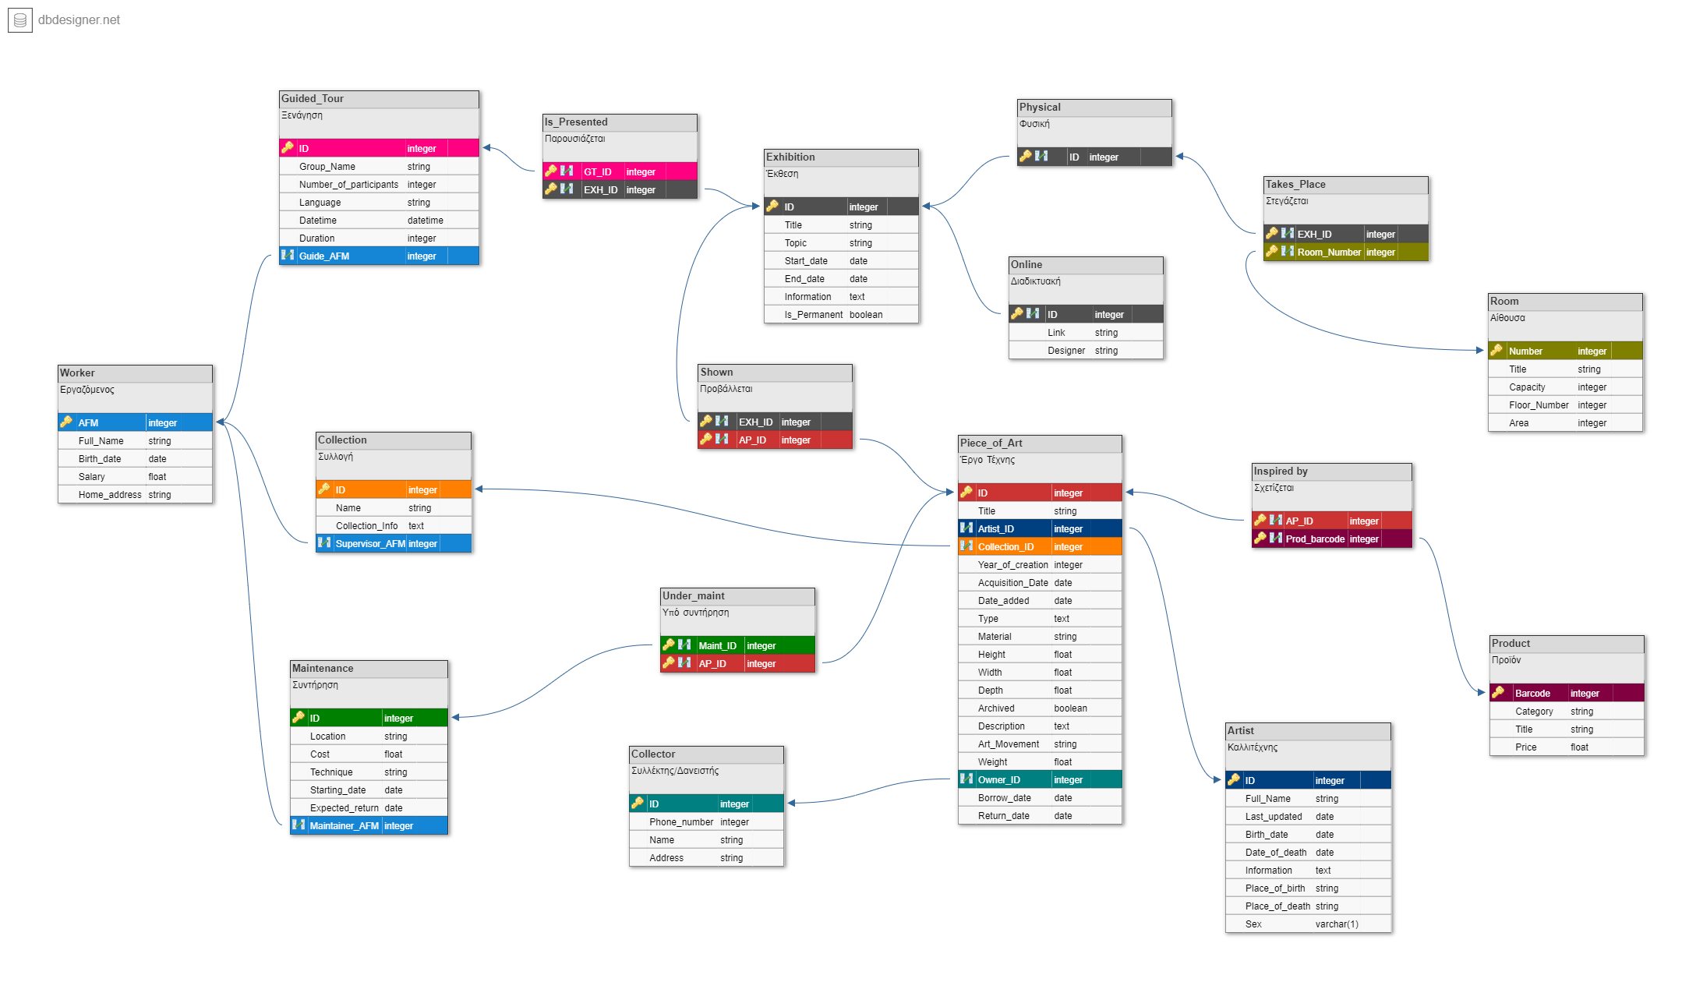
Λογικό Σχεσιακό Διάγραμμα

Slide 4
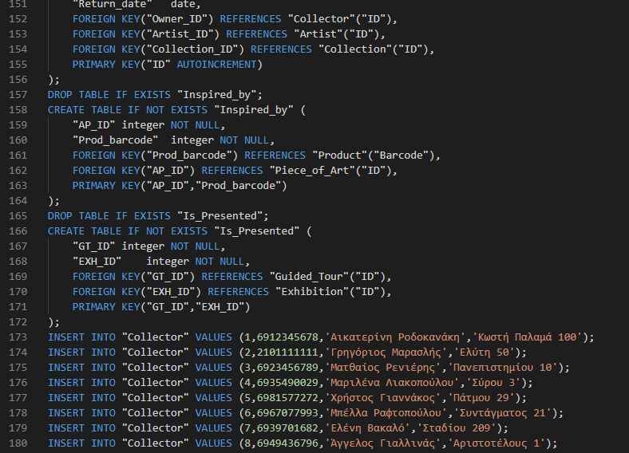
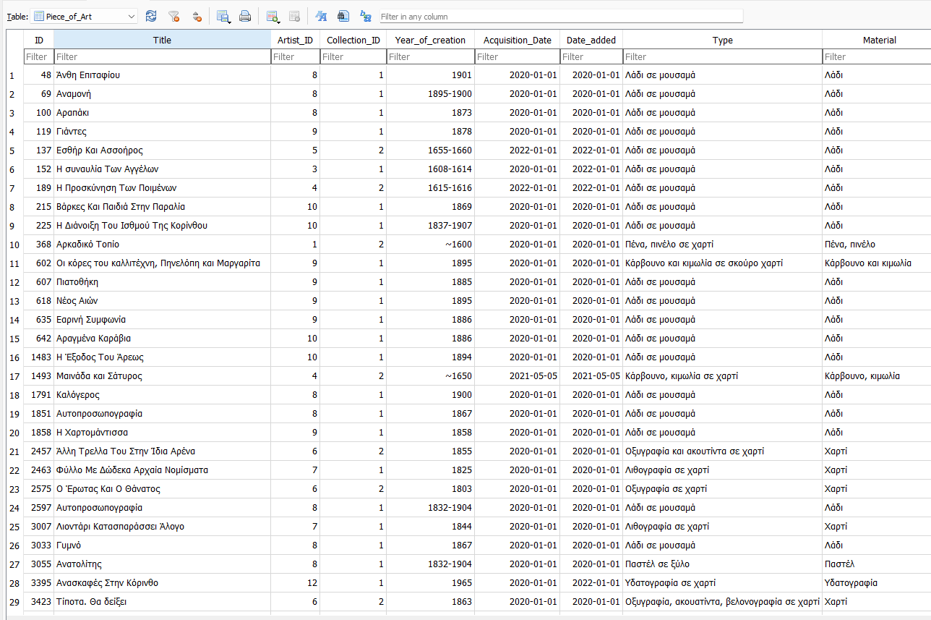
Δημιουργία βάσης δεδομένων
Χρήση εντολών SQL και εισαγωγή με χρήση του DB Browser

Slide 5
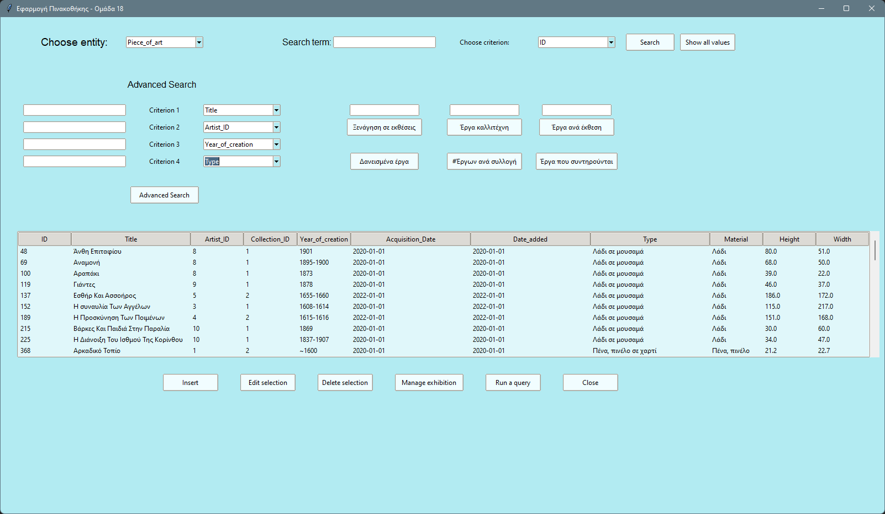
Γραφική διεπαφή σε Python
Δυνατότητα για:
Αναζήτηση στοιχείων
Αναζήτηση με παραπάνω από 1 φίλτρα
Συχνές αναζητήσεις
Εισαγωγή, επεξεργασία, διαγραφή δεδομένων
Προστασία περιορισμών αναφορικής ακεραιότητας

Slide 6
Βασική Αναζήτηση
Γρήγορες Ενέργειες
Σύνθετη Αναζήτηση
Εμφάνιση αποτελεσμάτων
CRUD εντολές, δυνατότητα για επεξεργασία μέσω SQL, κλείσιμο προγράμματος

Slide 7
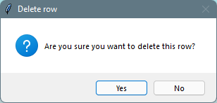
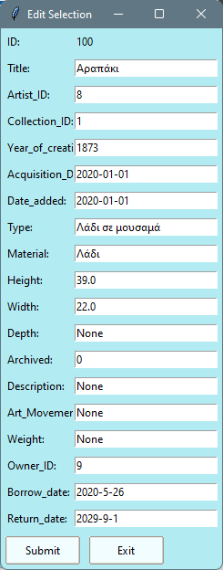
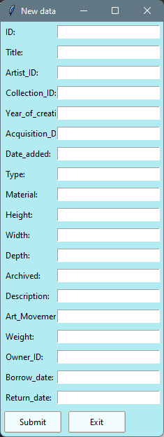
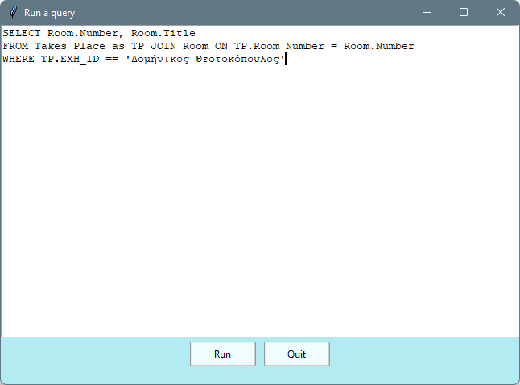
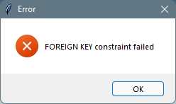
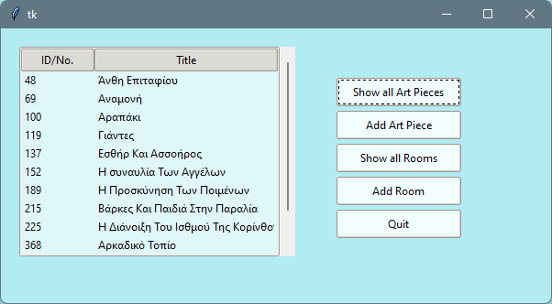
Διάφορες λειτουργίες της εφαρμογής
Pop-up μηνύματα
Εκτέλεση SQL Query
Επεξεργασία εγγραφής
Νέα εγγραφή
Διαχείριση έκθεσης

Slide 8
Εφαρμογή Πινακοθήκης
Ομάδα 18
Σιτήστας Κωνσταντίνος Κυριάκος Χαλαντζούκας Φοίβος

